Slide 1
독도가 한국영토인 이유
일본어 일본학과
21602677 이홍규

Slide 2
목차
1. 한국기록으로 보는 독도
2. 서양에도 독도가 발견
3. 일본도 인정한 독도
4. 안용복
5. 동영상

Slide 3
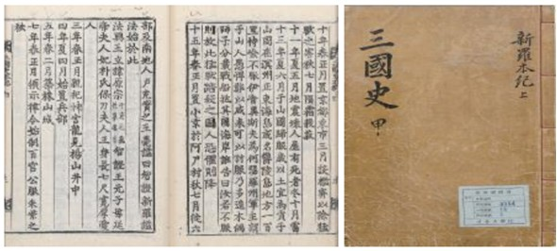
삼국사기
○ 512년 우산국 점령
○이사부가 점령
○독도는 우산도
○당시 우산국 작은 왕국

Slide 4
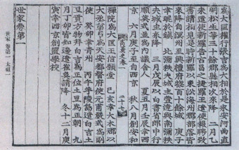
고려사
○무릉 / 우릉
○날씨 맑으면 식별 가능
○우산국이 고려에 조공
○사민정책 시도

Slide 5
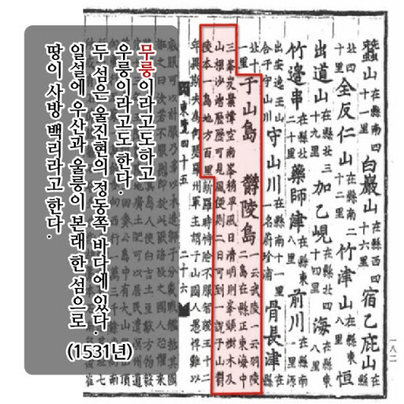
세종실록지리지
○ 조선 초기 지리지/3번째
○은주시청합기보다 빠른 기록
○독도를 직접 언급한 최초 기록 문헌
○현재까지 독도, 녹둔도에 대해서도 중요

Slide 6
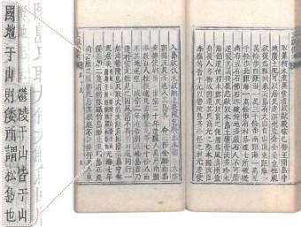
만기요람
○1808년 서영보 심상규가 순조에 의해 만든 책
○국가 재정 군정 및 세금 상업도 기록
○우산국에 울릉도 독도를 모두 포함
○이것은 곧 일본의 주장을 반박하는 증거

Slide 7
동국문헌비고
○울릉우산개우산국지우산즉왜소소위송도야
○울릉과 우산은 모두 우산국 땅인데 우산은 일본이 말하는 송도
○17~8C 일본은 독도를 송도(松島)로 칭함
○신의 섬, 축복의 섬이라는 의미
○지하자원이 많아 붙여짐

Slide 8
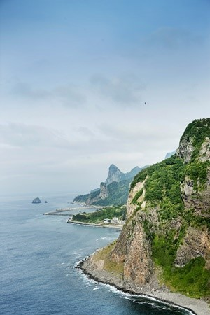
축복의 섬, 희망의 섬
○동도 서도 비롯하여 89개의 바위섬 독도분지
○대화퇴어장 황금어장
○독도분지에 있는 여러 개의 해산
○물고기의 서식장

Slide 9
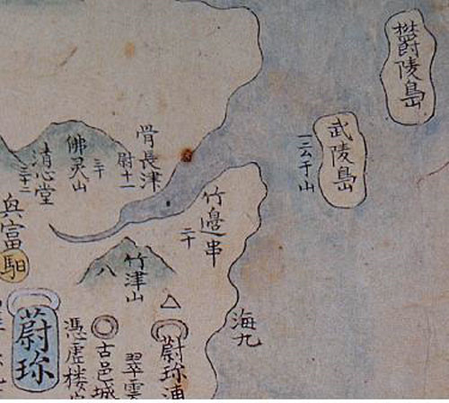
동국여지승람
○우산울릉일도설
○우산과 울릉도가 한 섬
○독도가 울릉도보다 안쪽에 그려짐
○우산도의 영유의식을 한층 강화

Slide 10
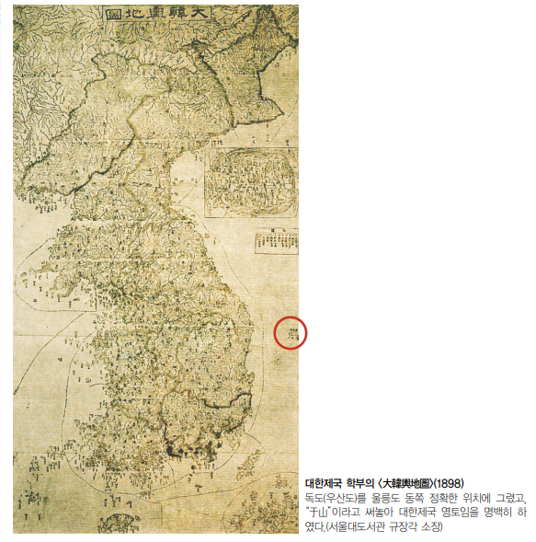
학부의
○정도 1882년 공도정책을 폐기
○갑오개혁 이후 작성된 근대적 한국 지도
○ 울릉도와 독도를 정확한위치에 표기
명백한 한국 영토임을 표기

Slide 11
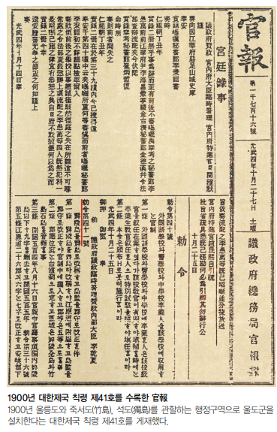
칙령 41호
○강원도 울진군에 있던 울릉도의 승격
○울릉도 독도 죽서도를 관리
○1900년 서양 국제법 체계에도 공표
○서양에서 독도를 리왕 크루바위섬이라고 부름

Slide 12
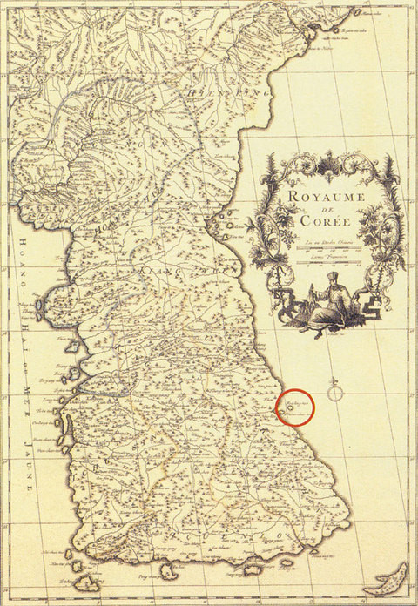
서양 기록에도 있는 독도
○조선왕국전도
○1737년 프랑스 지리학자 당빌이 그린 지도
○울릉도와 독도가 동해안에 근접
○동국여지승람 같이 독도가 울릉도보다 안쪽

Slide 13
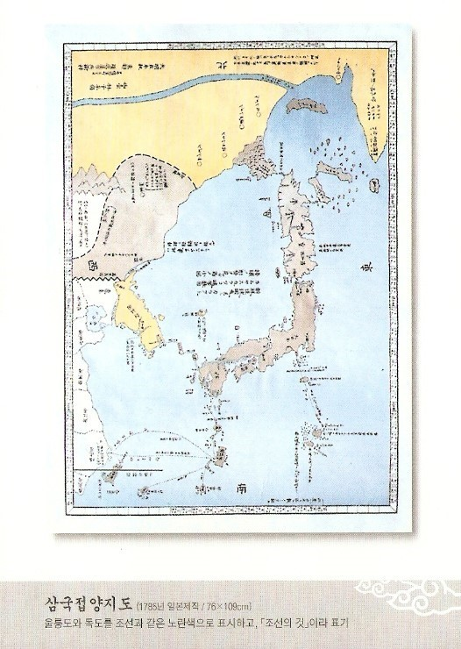
일본 역사에도 독도가 있다.
삼국접양지도
○1785년 일본 지리학자 하야시 시헤이
○미국이 오가사와라 군도가 일본 영토임을 인정하는 지도
○그 지도에 독도와 울릉도가 한국 영토로 표기

Slide 14
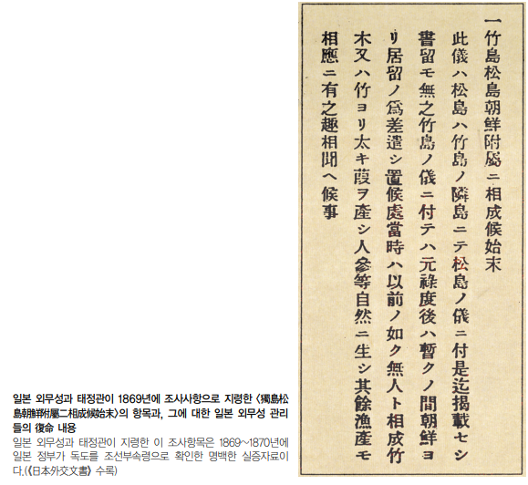
태정관과 독도
○ 메이지 시대의 새 기관
○1869년 12월 14가지 내탐 조사
○울릉도와 독도가 조선 부속으로 되어있는 시말
○ 1930년 일본외교문서 3권에 수록

Slide 15
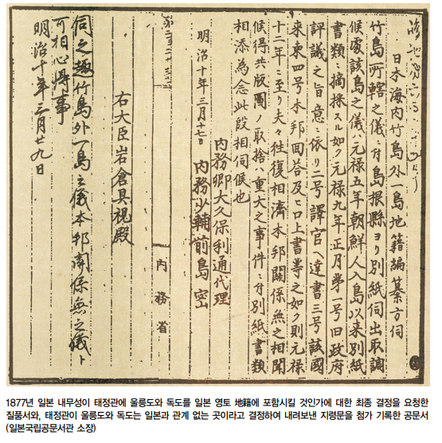
태정관의 재확인
○1876년 내무성의 지적도 작성 훈령
○시마네현의 독도 포함 질문서
○내무성은 5개월간 고민 끝에 미포함 결정
○내무성에서 태정관으로 질문

Slide 16
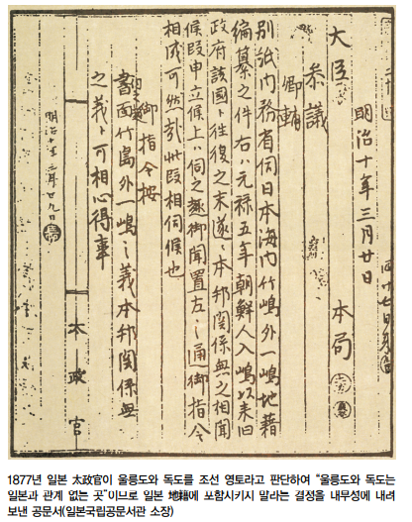
○1877년 3월 20일 재확인
○죽도와 송도는 일본과 관계없다는 것을 심득
○1877년 4월 9일 내무현에서 시마네현으로 발송
○당시 일본 최고기관인 태정관의 문서

Slide 17
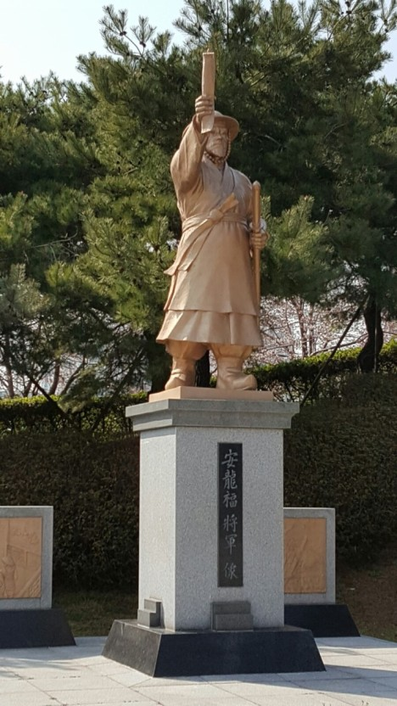
안용복
○동래부(경상좌수영) 전선(戰船)의 노군
○1693년 안용복 일행이 일본에서 도항해 온 오야가의 어부들에게 피랍
○안용복은 돗토리로 이송되어 조사
○ 안용복은 울릉도와 우산도가 조선령임을 설득, 이 사실을 인정하는 서계를 막부로부터 받음

Slide 18
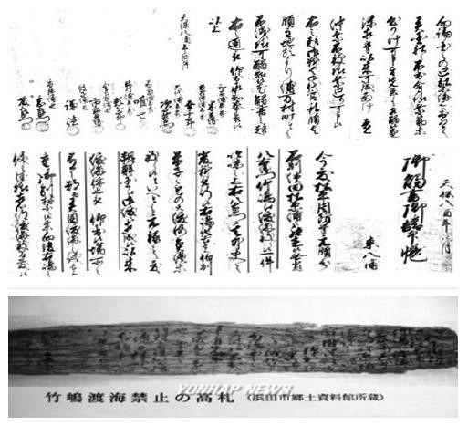
안용복
○ 1696년 1월 에도 막부는 죽도 도해 금지령을 돗토리번과 쓰시마번에 하달
○ 이 금지령은 쓰시마번주의 의도적인 지연으로 같은 해 10월에 조선에 전달
○ 비변사 당상들은 국경을 임의로 넘은 죄를 엄히 물어야 한다고 주장
○ 1697년 조 · 일 양국이 울릉도가 조선령임을 서계로 확인하는 절차를 밟음으로써 그 결실을 봄

Slide 19
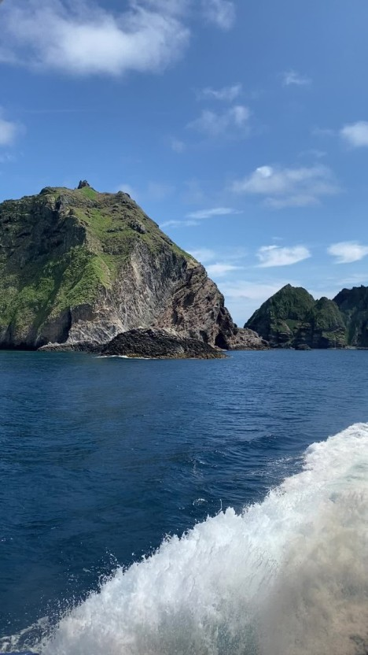
그 후……..
○1693년 안용복 일행의 피랍사건을 처리하는 과정에서 조선 정부가 울릉도 · 독도가 조선 것임을 명확히 함
○1696년 막부의 다케시마 도해금지령이 우산도에도 적용되느냐는 것
○2008년 2월부터 일본 외무성은 홈페이지를 통해 <다케시마 문제를 이해하기 위한 10의 포인트>라는 문서를 홍보
○한국이 자국 주장의 근거로 인용하는 안용복의 진술 내용에 많은 의문점이 있다는 것
○안용복의 활동에 대해 보다 많은 역사적 사료와 고증을 통해 정부 · 학계 그리고 민간의 많은 전문가들이 노력해야 할 것

Slide 20
동영상
https://youtu.be/oh6I9HrJtic
일본은 알고 있었다.
https://youtu.be/-y_hM5Ewogk
태정관 문서
https://youtu.be/fEtQ6S1oMtE
안용복

Slide 21
감사합니다

